Slide 1
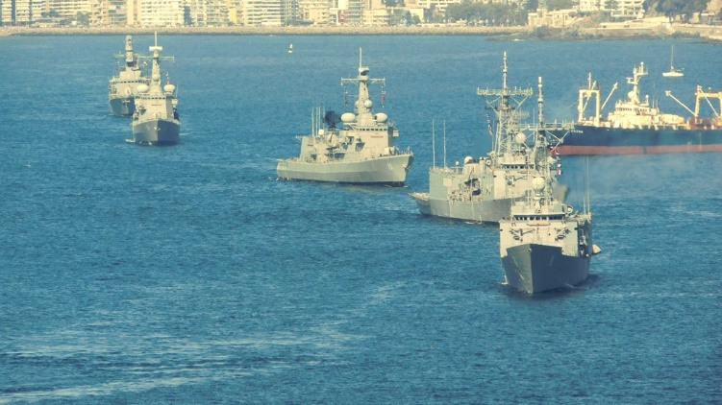
SITUACIÓN 2
SALUDO ENTRE BUQUES

Slide 2
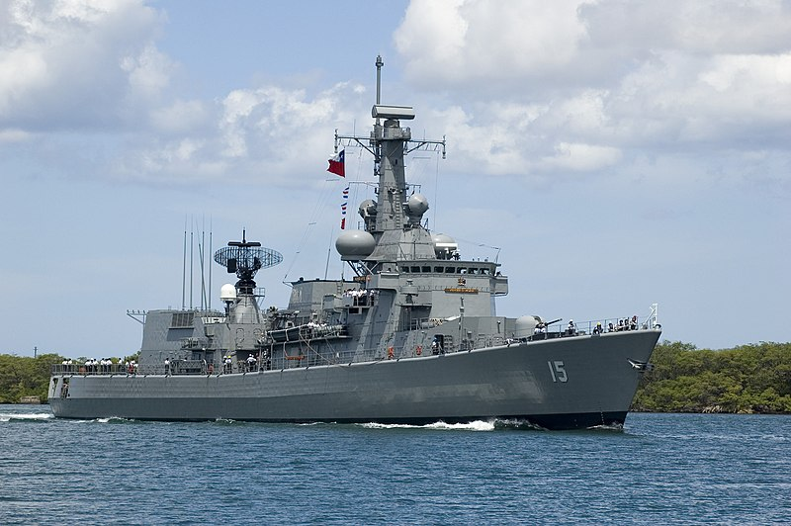
BUQUE 1

Slide 3
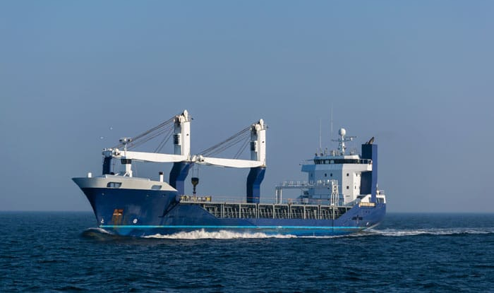
BUQUE 2

Slide 4
SITUACIÓN 3
SALUDO ENTRE BUQUES

Slide 5
BUQUE 1

Slide 6
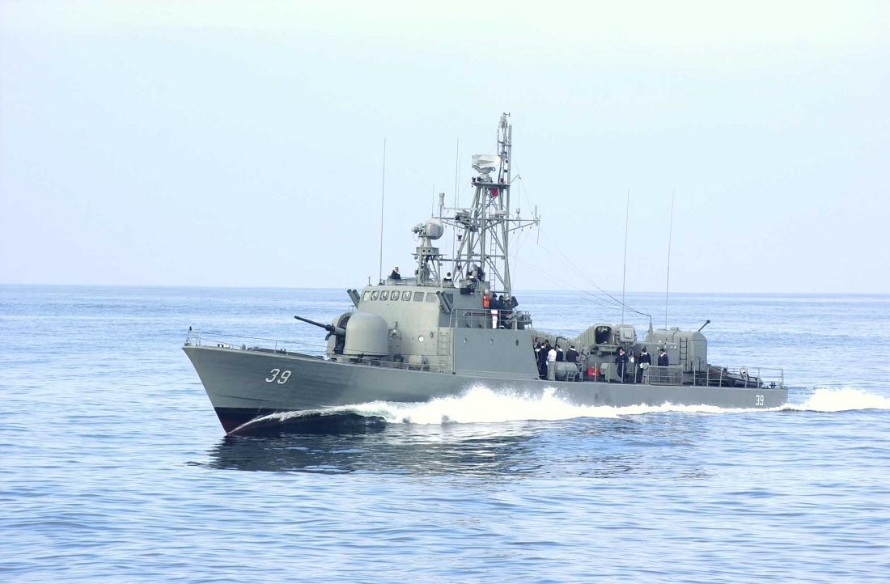
BUQUE 3

